Slide 2
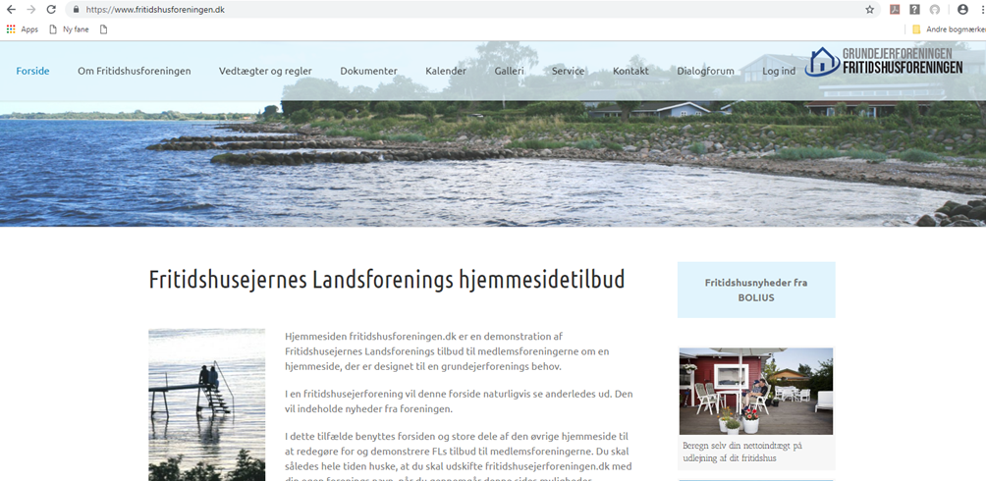
Kommunikationsløsning
for
foreninger
Koncept for samlet digital løsning for grundejerforeninger
- designet af grundejerforeningsformænd
- udviklet af solid samarbejdspartner
- baseret på standardiseret teknologi
FL 15/IV-2019

Slide 3
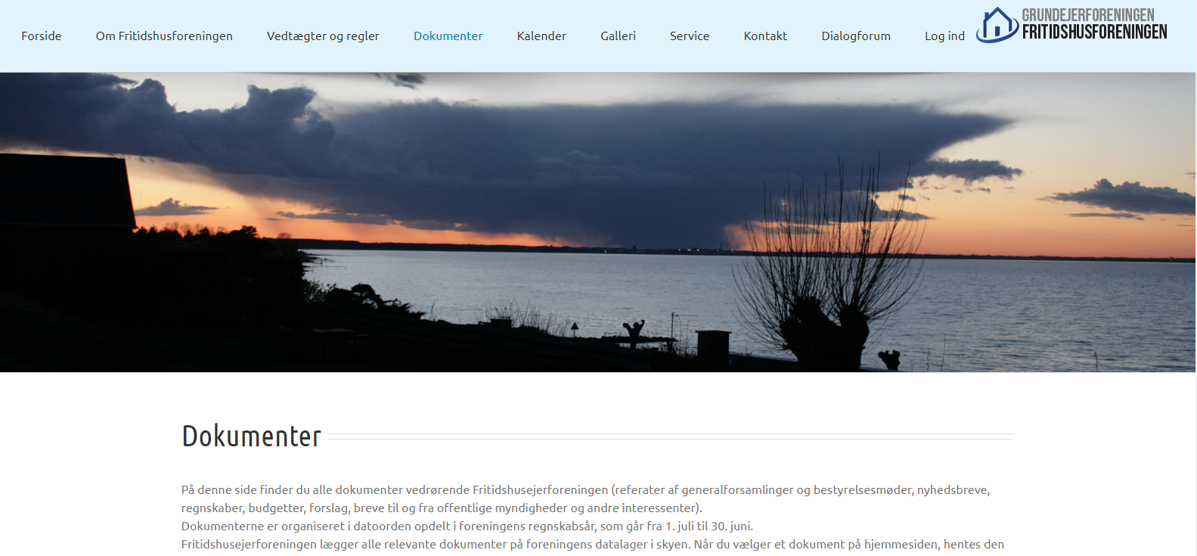
Hjemmesiden
Kommunikation og informationsformidling til:
Medlemmer
Offentligheden
Myndigheder
Ejendomsmæglere
Kommende beboere
FL 15/IV-2019

Slide 4
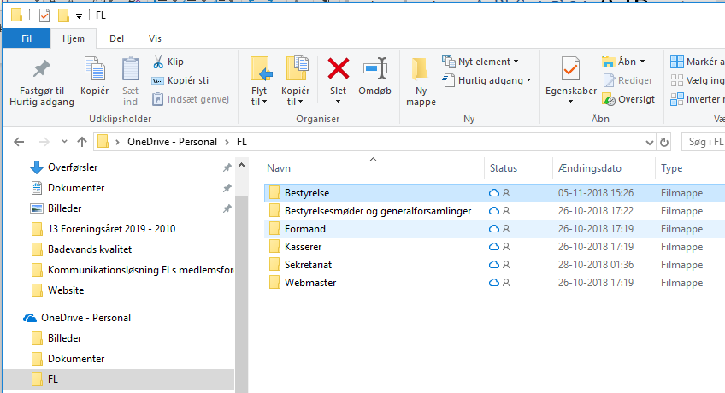
Arkiv i skyen (OneDrive)
Sikker opbevaring af foreningens dokumenter
Elektronisk adgang for alle bestyrelsesmedlemmer
Enkel og gnidningsfri overdragelse til nyvalgte
Optræder som en mappe i stifinder
Kan benyttes via en web-browser
Integration med hjemmeside
FL 15/IV-2019

Slide 5
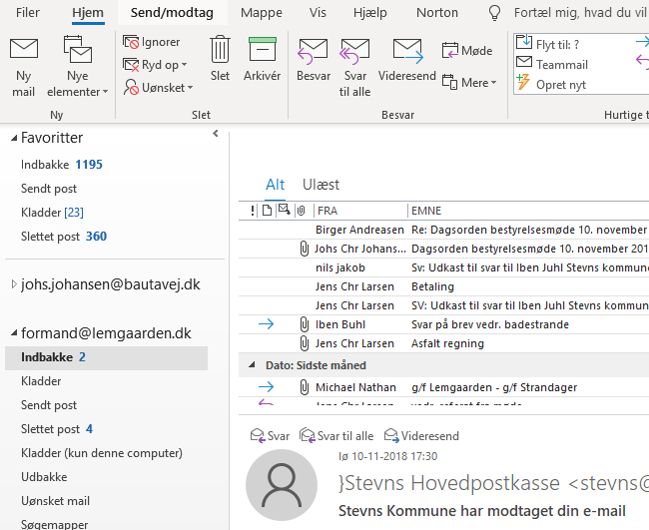
Funktionsrelateret e-mail
Eksempel: formand@medlemsforening.dk
Adskillelse af privat mail og foreningsmail
Enkel og gnidningsfri overdragelse til nyvalgte
Kan benyttes i standard e-mail program
Kan benyttes via en web-browser
Kan omdirigeres til andre ved bortrejse og forfald
FL 15/IV-2019

Slide 6
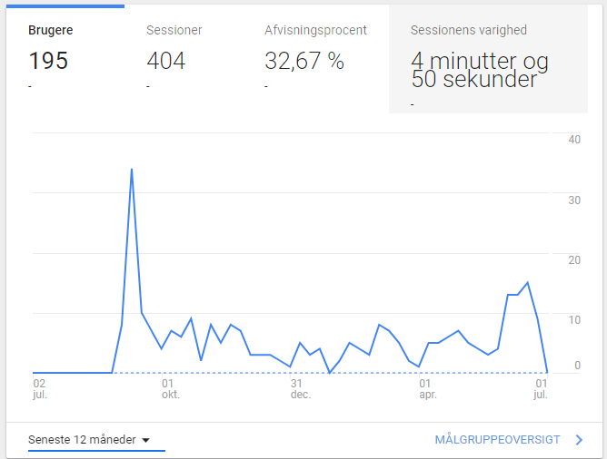
Brugerstatistik
Dag til dag brugerstatistik
Data om brug af de enkelte sider
Hvor kommer brugerne fra
Hvilke apparater benytter brugerne
Data kan sammenlignes med andre foreninger
Og meget mere
FL 15/IV-2019

Slide 7
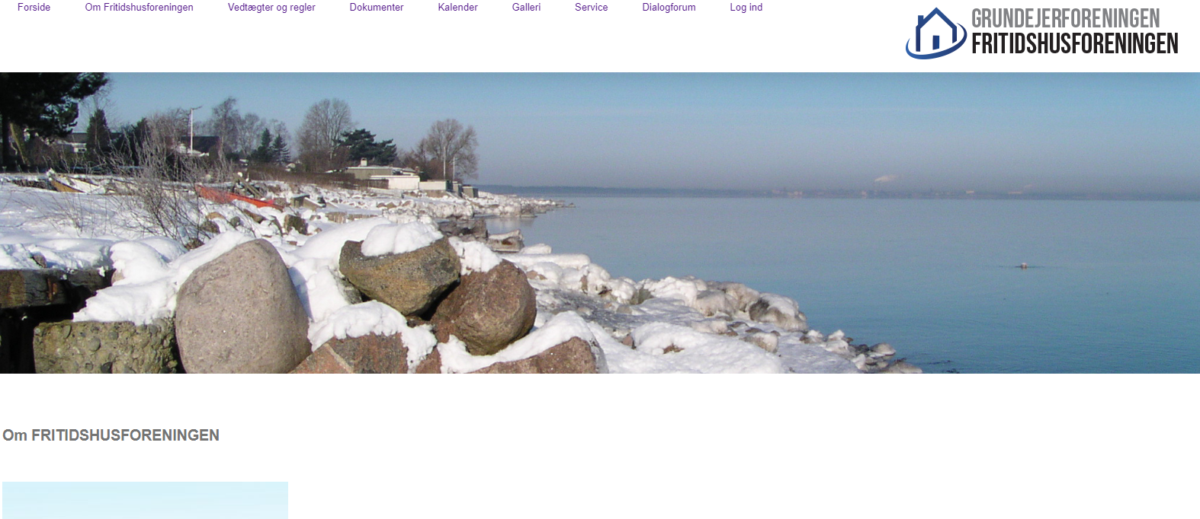
Hjemmesiden
Standardskabelon med alt, hvad en forening behøver
Vælg selv farver, fotos, skrifttyper og indhold
Til- og fravælg funktioner
Rediger og opdater selv
Få ekstern assistance til redigering og opdatering
Moderne redigeringsværktøj – enkelt og stort set på dansk
FL 15/IV-2019

Slide 8
Sikkerhed
Sikkerhedsforhold vedr. hjemmeside opdateres løbende
Arkiv og e-mail i skyen er sikret mod uvedkommende adgang
Back-up af hjemmeside, arkiv og e-mail
Opmærksomhed på sikkerhedshuller, der måtte opstå
Beskyttelse mod virus og malware
FL 15/IV-2019

Slide 9
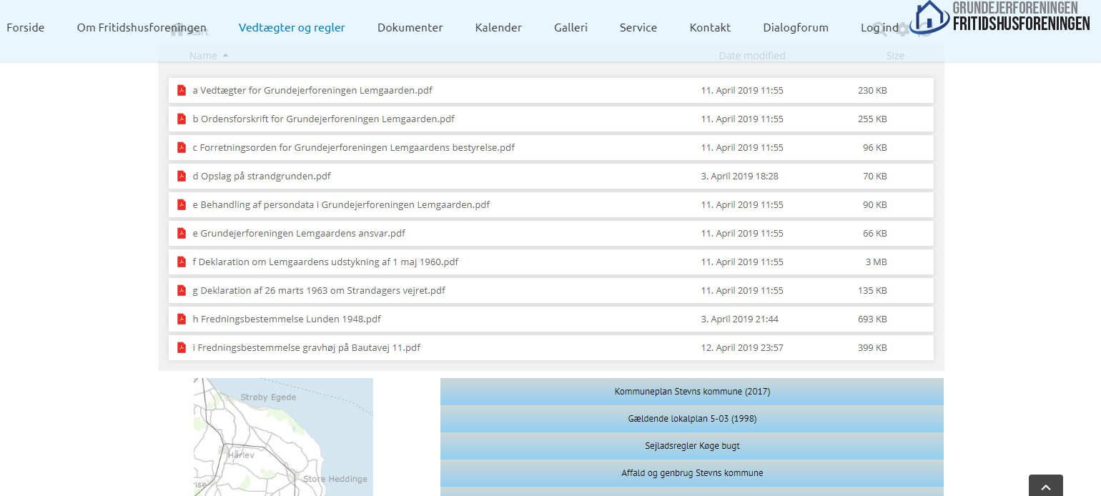
Samarbejdspartnere
Høj digital kompetence
Robuste virksomheder
Sikkerhedsbevidsthed
God service
Rimeligt prisniveau
Links til dokumenter på One drive
Links til eksterne ressourcer
FL 15/IV-2019

Slide 10
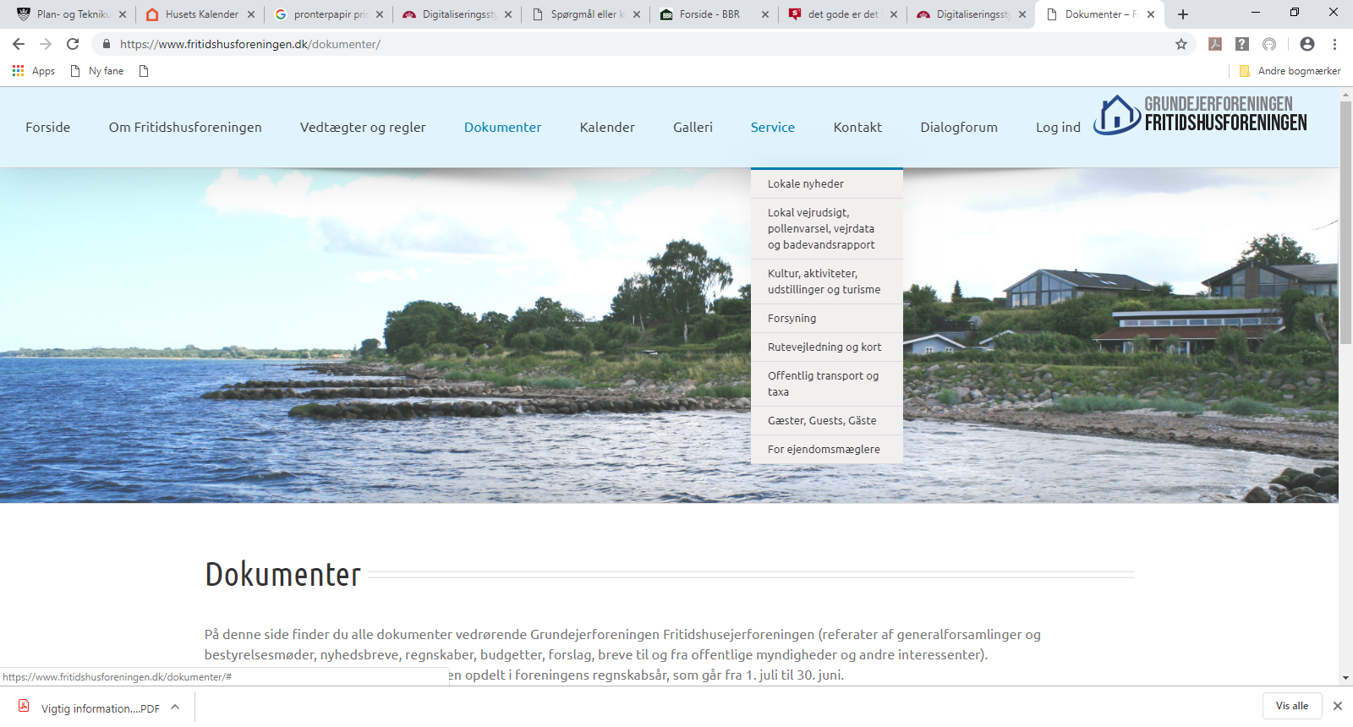
Løsningen
Standardiseret
Fleksibel
Modulopbygget
Integreret
Designet for grundejerforeninger
Tilpas selv menuerne
FL 15/IV-2019

Slide 11
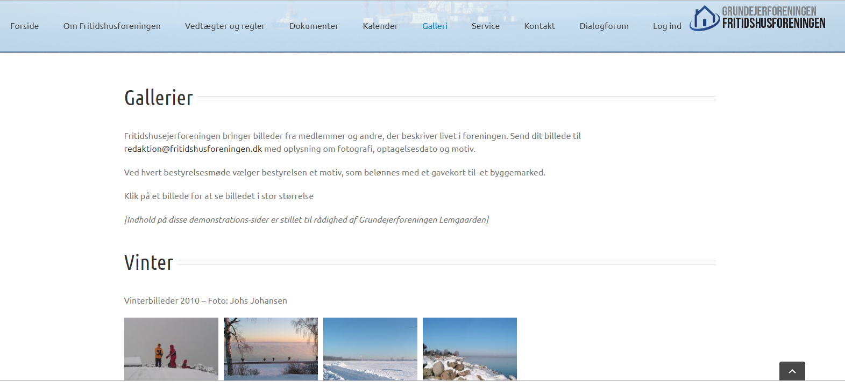
Netværk og kurser
Der etableres et netværk for brugere af løsningen
Netværket benytter et elektronisk dialogforum
FL arrangerer kurser i etablering og redigering af hjemmesider samt brug af løsningens øvrige værktøjer
FL 15/IV-2019

Slide 12
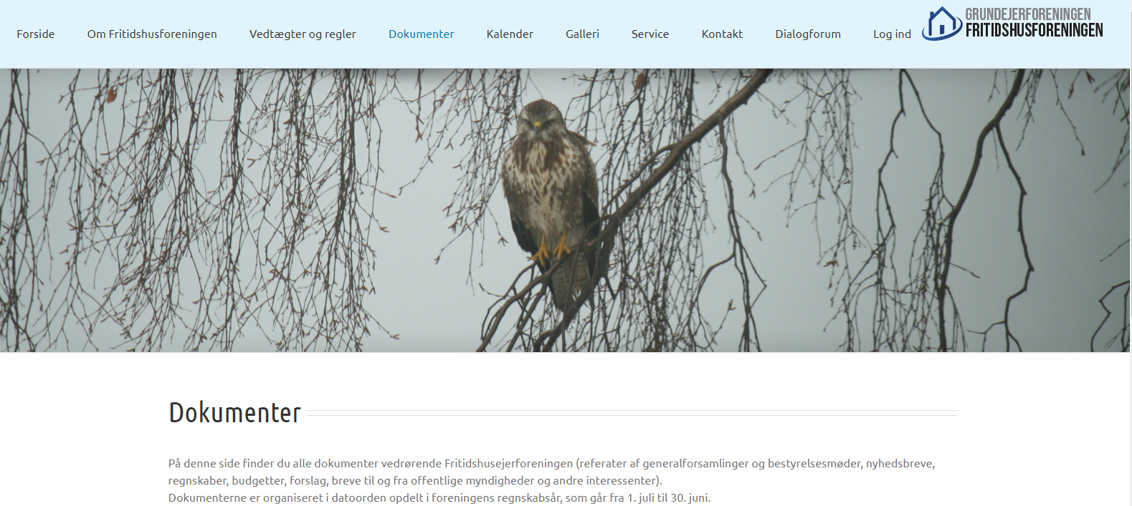
Kommunikationsløsning
Hjemmeside
Brugerstatistik-modul
Adgangskontrol-modul til hjemmeside
Digitalt arkiv i skyen
Integration mellem arkiv i skyen og hjemmeside
Funktionsrelaterede e-mailadresser
Support og mulighed for ekstern bistand til opdatering
Migrering af indhold fra eksisterende hjemmeside
Netværk for ansvarlige for hjemmesider
FL 15/IV-2019

Slide 13
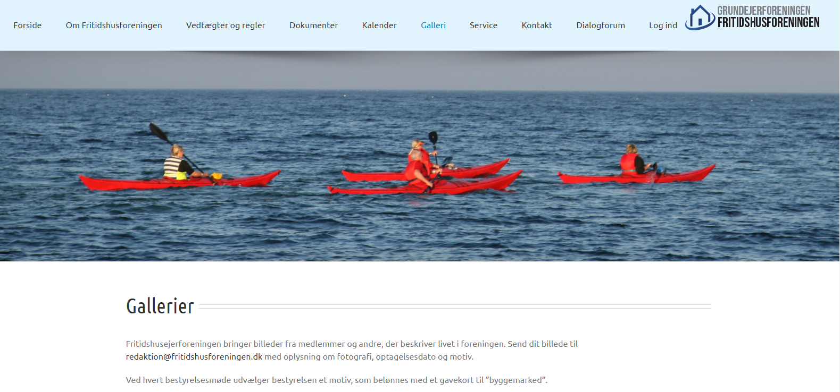
Priserne er inklusiv moms
Hjemmeside, brugerstatistik 4.700 kr. engang
Sikkerhedsopdatering, vedligehold, netværk 300 kr. årligt
Arkiv i skyen 378 kr. årligt
Web-hotel, redigeringsværktøj og e-mail 330 kr. årligt
Domænenavn 50 kr. årligt
Integration arkiv i skyen og hjemmeside 250 kr. engang
Migrering fra tidligere hjemmeside efter aftale
Anden support og ændringer 625 kr. time
FL 15/IV-2019

Slide 14
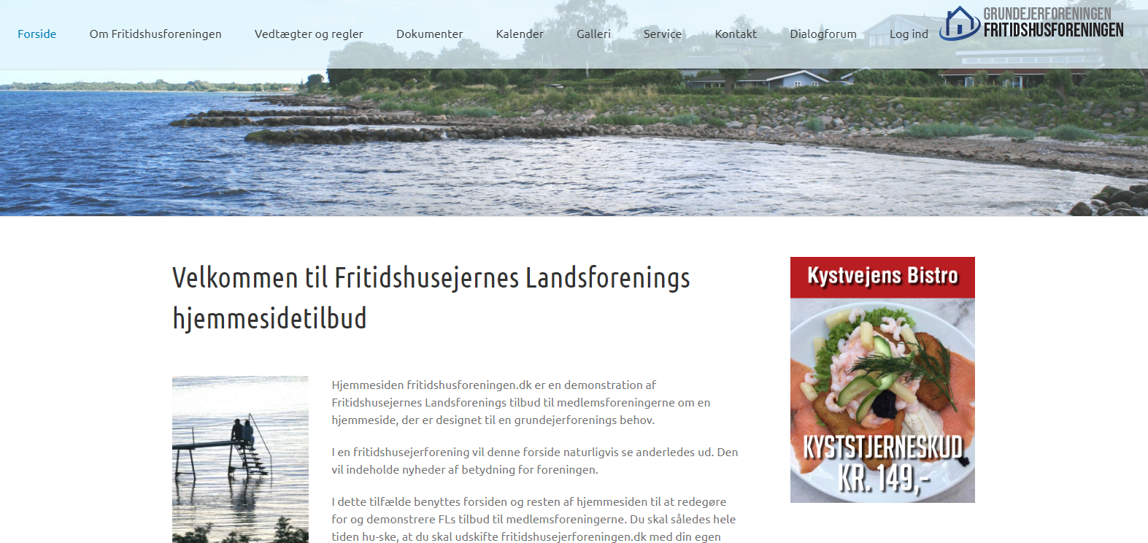
Foreningens hjemmeside
Og måske muligheder for lokale annonceindtægter
Prøv selv på fritidshusforeningen.dk
FL 15/IV-2019

